Slide 1
Steve Partie 1
Auteur: madame ravn
En consultation avec Pépite le poulpe, William et Louis

Slide 2
Dans un monde loin d’ici il y avait un royaume merveilleux plein de blocs. Ce monde s’appelait Minecraft.
Dans ce royaume créatif et engageant, une personne était toujours en vedette. Cette personne s’appelait Steve.
Cette photo par Auteur inconnu est soumis à la licence CC BY-SA-NC

Slide 3
Même si Steve était très connu, nous avons trouvé dans ce monde mystérieux que très peu de gens aient connu les détails de sa vie. Par exemple:
Quel âge a-t-il?
Où habite-t-il?
Quelle activité préfère-t-il?
Quelle carrière veut-il?
Cette photo par Auteur inconnu est soumis à la licence CC BY-SA

Slide 4
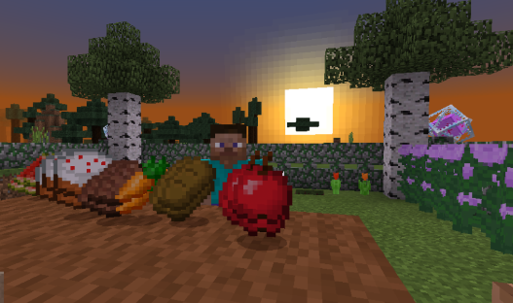
Malgré l’inconnu, nous trouvons notre héros, Steve, au parc en mangeant son dîner. Oh, est-ce que les villageois de Minecraft vont découvrir ce qu’il aime manger?
Steve avait une faim de loup. Pendant qu’il relaxait, il a mangé du pain, de melon d’eau, du bœuf et des pommes. Ensuite il a mangé un gâteau après l’autre.

Slide 5
Steve a mangé tellement de nourriture qu’il devenait mal au ventre.
Il a marché au village pour se rendre chez le médecin.
Le médecin a vu un genre de roche dans le ventre de Steve. Quelle curiosité ! Mais…est-ce que c’était vraiment une roche?
Cette photo par Auteur inconnu est soumis à la licence CC BY-SA-NC

Slide 6
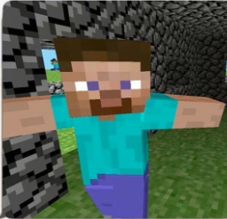
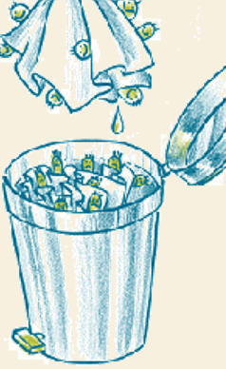
Le lendemain Steve était même plus malade. Il commençait à tousser alors qu’il s’est réveillé. Donc, il a cherché des mouchoirs. Après une très grande toux, il a mis son mouchoir salé dans la poubelle. Soudainement il se sentait beaucoup mieux. Mains sales, il est allé se laver.

Slide 7
Craque!
Lorsque Steve se lavait les mains, pour plus que 20 seconds, il a aperçu que la poubelle bougeait.
Il avançait lentement vers la poubelle car il avait peur mais aussi curieux.
Il s’est rendu compte qu’à l’intérieur de son mouchoir salé il y avait un œuf! L’œuf se tremblait et se fissurait.

Slide 8
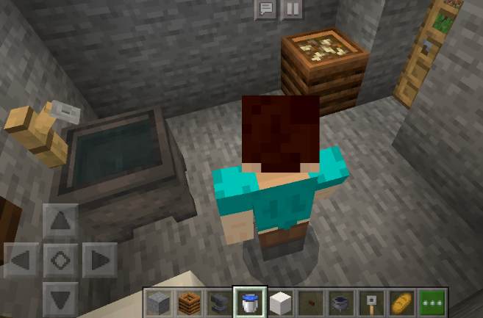
« aïe! » a crié Steve au moment que l’œuf a éclos.
L’animal qui est sorti courait vers Steve.
La fin de partie 1

